Slide 1

УФК ПО АЛТАЙСКОМУ КРАЮ
Об итогах деятельности УФК по Алтайскому краю за 2018 год по выполнению функций по ведению федеральных реестров, учету и распределению поступлений между бюджетами бюджетной системы Российской Федерации, формированию бюджетной отчетности, мониторингу и камеральной проверке бюджетной и бухгалтерской отчетности в подсистеме «Учет и отчетность» ГИИС «Электронный бюджет», задачи на 2019 год»
Заместитель руководителя
Управления Федерального казначейства
по Алтайскому краю
Морозова Галина Михайловна

Slide 2
Учет и распределение поступлений между бюджетами бюджетной системы Российской Федерации
УФК ПО АЛТАЙСКОМУ КРАЮ
Результат проведенной работы по учету и распределению поступлений между бюджетами бюджетной системы - отсутствие отклонений фактически сложившихся нормативов распределения от законодательно установленных
Операции по учёту поступлений осуществляются на 1153 лицевых счетах администраторов доходов бюджетов
На счете 40101 за 2018 год распределено поступлений в сумме 242,7 млрд. рублей, что больше на 12,4 млрд. рублей по сравнению с 2017 годом
Документы о проведённых операциях по учету поступлений в бюджет направляются администраторам доходов бюджетов и финансовым органам в день обработки выписки по счету 40101
2

Slide 3
УФК ПО АЛТАЙСКОМУ КРАЮ
Объем невыясненных поступлений, зачисляемых
в федеральный бюджет, за 2018 год
 |  | (млн. руб.)
* | Остаток НВС по состоянию на 01.01.2018 | 16,1
* | Отнесено на КБК 100 117 01010 01 6000 180 всего, в том числе: | 989,9
 | на счете 40101 на счете 40105 | 986,9 3,0
* | Уточнено НВС на основании Уведомлений администраторов доходов | 968,0
* | Возвращено НВС плательщикам, учреждениям | 4,0
* | Остаток НВС по состоянию на 01.01.2019 | 34,0

Slide 4
УФК ПО АЛТАЙСКОМУ КРАЮ
Мониторинг невыясненных поступлений по главе 100, перечисленных со счетов Управления Федерального казначейства по Алтайскому краю, по состоянию на 01.01.2019
№ счета | сумма (млн. руб.) | количество ПП | % к общему количеству ПП
40105 | 11,5 | 615 | 7
40201 | 16,4 | 173 | 2
40204 | 43,2 | 793 | 9
40302 | 12,7 | 5933 | 66
40401, 40402, 40404 | 0,4 | 180 | 2
40501 | 1,1 | 118 | 1
40601 | 12,8 | 763 | 8
40701 | 5,3 | 430 | 5
Всего: | 103,4 | 9005 | 100

Slide 5
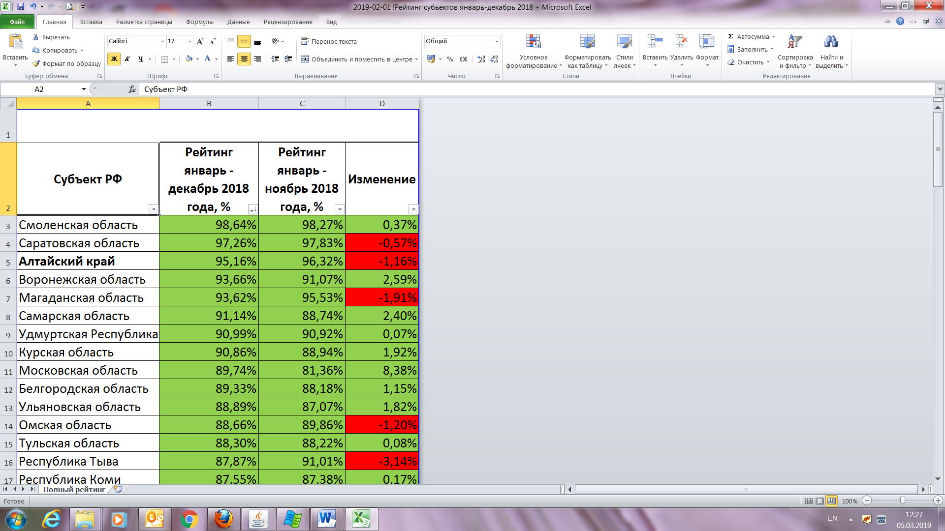
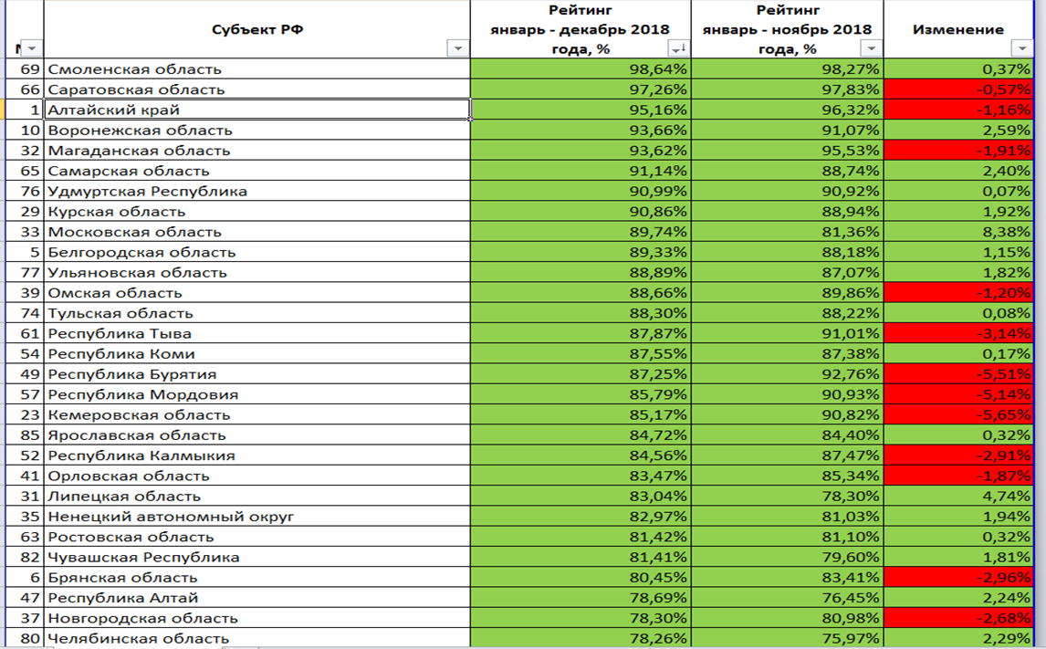
УФК ПО АЛТАЙСКОМУ КРАЮ
Рейтинг взаимодействия администраторов начислений с ГИС ГМП
по состоянию на 01.01.2019
г. Алейск 100 % | Петропавловский район 100 % | Солонешенский район 99,94 % | Советский район 99,20 % | Поспелихинский район 96,96 % | Егорьевский район 93,75% | Тогульский район 90,94% | Кулундинский район 86,74%
г. Заринск 100 % | Завьяловский район 100 % | Целинный район 99,867 % | Заринский район 99,16 % | Табунский район 96,90 % | Шипуновский район 93,60% | г. Барнаул 90,91% | Калманский район 83,50%
г. Славгород 100 % | Романовский район 100 % | Первомайский район 99,82 % | Угловский район 99,05 % | Залесовский район 96,46 % | Краснощековский район 93,30% | Змеиногорский район 90,90% | Чарышский район 83,21%
г. Яровое 100 % | Панкрушихинский район 100% | Локтевский район 99,73 % | Усть-Пристанский район 98,85 % | Красногорский район 96,40 % | Ребрихинский район 93,06% | Немецкий район 90,23% | г. Бийск 81,95%
Волчихинский район 100 % | Быстроистокский район 100 % | Михайловский район 99,63 % | г. Новоалтайск 98,37 % | Косихинский район 95,36 % | Родинский район 92,79% | ЗАТО Сибирский 89,58% | Смоленский район 81,80%
Мамонтовский район 100 % | Курьинский район 100 % | Благовещенский район 99,63 % | Каменский район 98,34 % | Топчихинский район 95,00 % | Алейский район 92,68% | Новичихинский район 89,50% | г. Рубцовск 80,09%
Суетский район 100 % | Баевский район 99,9 % | Рубцовский район 99,46 % | Тальменский район 97,89 % | Алтайский район 94,66 % | Троицкий район 91,84% | Крутихинский район 88,85%
Тюменцевский район 100 % | Солтонский район 99,95 % | Третьяковский район 99,42 % | Кытмановский район 97,59 % | Ключевский район 94,22 % | Хабарский район 91,44% | г. Белокуриха 87,95%
Шелаболихинский район 100 % | Зональный район 99,95 % | Павловский район 99,32 % | Бурлинский район 97,47 % | Бийский район 93,75 % | Усть- Калманский район 91,11% | Ельцовский район 86,96%
 | Субъект РФ | Рейтинг январь - октябрь 2018 года, %
1 | Смоленская область | 98,27%
2 | Саратовская область | 97,83%
3 | Алтайский край | 96,32%
4 | Республика Бурятия | 92,76%
5 | Воронежская область | 91,07%
6 | Республика Тыва | 91,01%
7 | Республика Мордовия | 90,93%
8 | Удмуртская республика | 90,92%
9 | Кемеровская область | 90,82%
10 | Омская область | 89,86%
11 | Курская область | 88,94%
12 | Самарская область | 88,74%

Slide 6
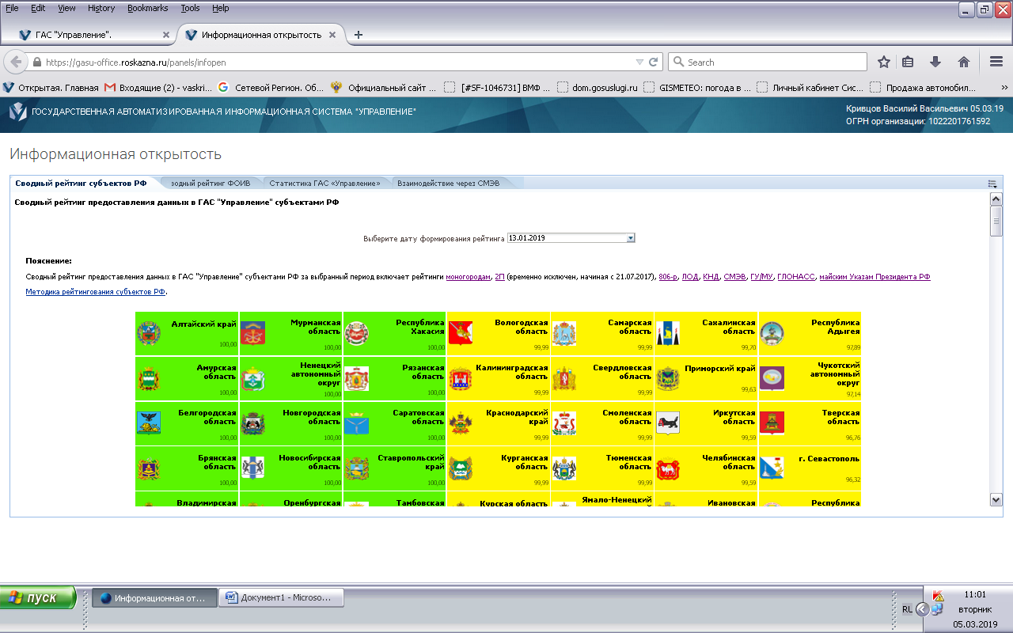
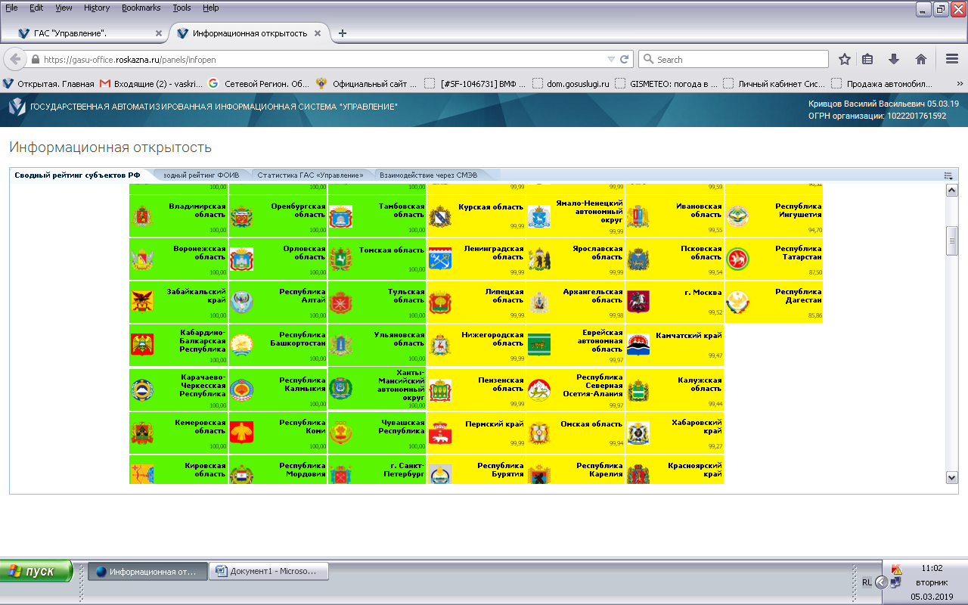
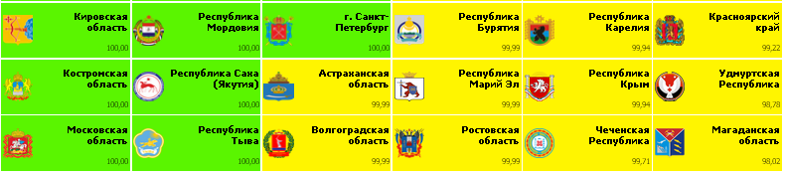
УФК ПО АЛТАЙСКОМУ КРАЮ
Рейтинг взаимодействия администраторов начислений местного уровня
с ГИС ГМП по состоянию на 01.01.2019
1 | Мониторинг исполнения «майских» Указов Президента Российской Федерации
2 | Мониторинг моногородов
3 | Мониторинг основных показателей прогноза социально-экономического развития (временно исключен из расчета рейтинга)
4 | Мониторинг контрольно-надзорной деятельности
5 | Мониторинг лицензирования отдельных видов деятельности
6 | Мониторинг процессов в реальном секторе экономики, финансово-банковской и социальной сферах субъектов Российской Федерации
7 | Мониторинг государственных (муниципальных) услуг
8 | Мониторинг внедрения ГЛОНАСС
9 | Мониторинг межведомственных запросов при предоставлении государственных и муниципальных услуг

Slide 7
УФК ПО АЛТАЙСКОМУ КРАЮ
Стратегические задачи Федерального казначейства на 2019 год
(в части учёта доходов)
№ пп | Стратегические задачи | Результат
1 | Система казначейских платежей | Обеспечено применение цифровых платежных технологий при осуществлении государственных и муниципальных платежей (сервис приёма платежей по уникальному идентификатору начисления, сервис подписки на уведомления об изменениях в ГИС ГМП)
2 | Расчетно-платёжные сервисы | Обеспечена централизация счетов № 40101 в "пилотных" регионах Российской Федерации
3 | Централизованная инфраструктура Федерального казначейства | - Выполнена замена платформы ГИС ГМП в целях обеспечения её отказоустойчивого функционирования. - Обеспечена миграция ПАК ГИС ГМП И ПАК ГАС "Управление" в ЦОД "Дубна"
4 | Электронный бюджет | Утверждены требования к развитию ГИИС "Электронный бюджет" в целях миграции в него в 2020 году функций АСФК в части исполнения доходов, проведения платежей в рамках единого казначейского счёта

Slide 8



Количество изменений в учетные данные по годам
УФК ПО АЛТАЙСКОМУ КРАЮ
98

Slide 9
Количество обращений по внесению исправительных записей в учетные данные в разрезе балансовых счетов
УФК ПО АЛТАЙСКОМУ КРАЮ

Slide 10
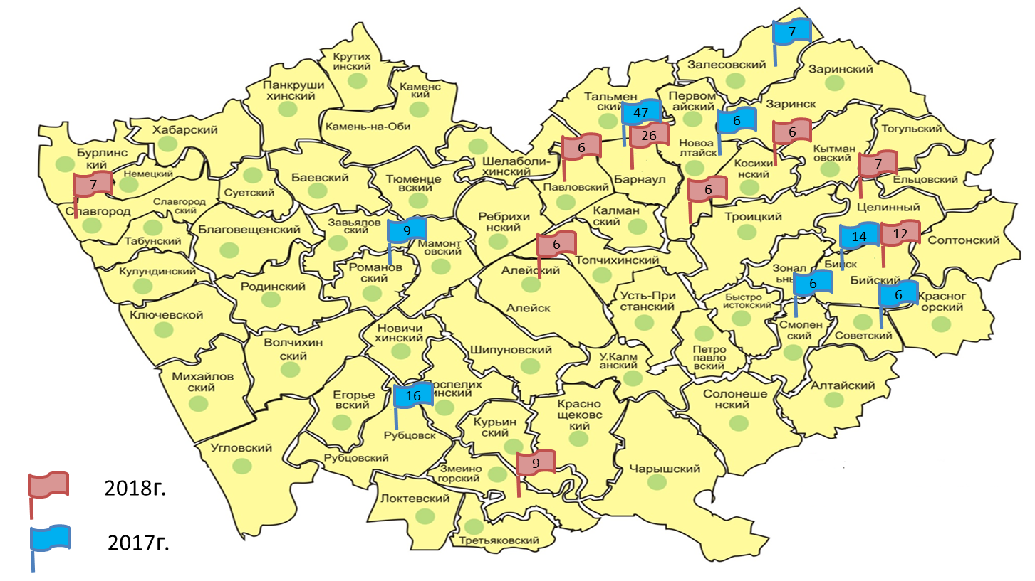
Отделы с наибольшим количеством обращений по внесению исправительных записей в учетные данные 2017 и 2018 годов.
УФК ПО АЛТАЙСКОМУ КРАЮ

Slide 11
Переход на ведение учета и составление отчетности в ГИИС «Электронный бюджет»
УФК ПО АЛТАЙСКОМУ КРАЮ
2018
Автоматизированная система Федерального казначейства
20ХХ
2019
ПУиО ГИИС «Электронный бюджет»
Автоматизированная система Федерального казначейства
ПУиО ГИИС «Электронный бюджет»
Ведение бюджетного (казначейского) учета и составление бюджетной отчетности ТОФК

Slide 12


УФК ПО АЛТАЙСКОМУ КРАЮ
Переход на ведение учета и составление отчетности
в ГИИС «Электронный бюджет»
2019
ПУиО ГИИС «Электронный бюджет»
1. Ведение бюджетного учета по операциям по доведению бюджетных данных до распорядителей и получателей средств федерального бюджета
2. Ведение казначейского учета по операциям со средствами неучастников бюджетного процесса при казначейском сопровождении целевых средств, учитываемым на лицевых счетах с кодом 71, открытых в ТОФК (ведение казначейского учета осуществляется на уровне МОУ ФК)
3. Ведение бюджетного учета по операциям по санкционированию и кассовым выплатам из ФБ, учета средств во временное распоряжение
12

Slide 13
Переход на ведение учета и составление отчетности в ГИИС «Электронный бюджет»
УФК ПО АЛТАЙСКОМУ КРАЮ
2020-20ХХ
ПУиО ГИИС «Электронный бюджет»
Ведение бюджетного учета по учету доходов в результате утвержденных требований развития ГИИС «Электронный бюджет»
Ведение казначейского учета по операциям со средствами бюджетных, автономных учреждений ФБ
Ведение казначейского учета по операциям кассового обслуживания бюджета субъекта и бюджетов муниципальных образований

Slide 14
ФОИВ 1 волны на территории всей РФ
(переход на централизацию учета 2018, 2019 гг.)
УФК ПО АЛТАЙСКОМУ КРАЮ
ФОИВ | ПБС | ФКУ | АУ/БУ
020 МИНПРОМТОРГ РОССИИ | 1 | - | 9
069 МИНСТРОЙ РОССИИ | 1 | 1 | 8
071 МИНЦИФРОВИЗАЦИИ РОССИИ | 1 | - | 4
073 МИНПРОСВЕЩЕНИЯ РОССИИ | 1 | - | 51
075 МИНОБРАЗОВАНИЯ РОССИИ | 4 | 1 | 859
092 МИНФИН РОССИИ | 1 | 4 (38) | 2
139 МИНЭКОНОМРАЗВИТИЯ РОССИИ | 1 | - | 6
150 РОСТРУД | 83 | - | -
160 РОСАЛКОГОЛЬРЕГУЛИРОВАНИЕ | 9 | - | -
165 РОСАККРЕДИТАЦИЯ | 7 | - | 1
167 РОСИМУЩЕСТВО | 56 | - | 2
172 РОССТАНДАРТ | 8 | - | 88
350 МИНДАЛЬВОСТОК РОССИИ | 1 | 1 | 1
ВСЕГО | 174 | 7 (38) | 1031
С 1 января 2019 года
УФК по Алтайскому краю
приступило к ведению учета
14

Slide 15
УФК ПО АЛТАЙСКОМУ КРАЮ
Мероприятия, проведенные в 2018 году, для подготовки к передаче полномочий по ведению бюджетного учета и формированию бюджетной отчетности
созданы рабочие группы и проводятся совещания
проведен анализ баз данных и программного обеспечения, анализ организации и ведения бюджетного учета
заключены Соглашения о передаче Управлению полномочий по начислению выплат по оплате труда, ведению бюджетного учета и формированию отчетности
оформлены доверенности на представление интересов Учреждений в ФСС, ПФ, ФНС, Госстатистике, карточки образцов подписей
осуществлено подключение сотрудников Управления к ППО 1-С в ГИИС «Электронный бюджет», ППО Парус, СБИС, Зарплатным проектам
15

Slide 16
ФОИВ 2 волны в УФК по Алтайскому краю
(переход на централизацию учета с 01.01.2020 г.)
УФК ПО АЛТАЙСКОМУ КРАЮ
ФОИВ
157 ФЕДЕРАЛЬНАЯ СЛУЖБА ГОСУДАРСТВЕННОЙ СТАТИСТИКИ
321 ФЕДЕРАЛЬНАЯ СЛУЖБА ГОСУДАРСТВЕННОЙ РЕГИСТРАЦИИ, КАДАСТРА И КАРТОГРАФИИ
106 ФЕДЕРАЛЬНАЯ СЛУЖБА ПО НАДЗОРУ В СФЕРЕ ТРАНСПОРТА
060 ФЕДЕРАЛЬНАЯ СЛУЖБА ПО НАДЗОРУ В СФЕРЕ ЗДРАВООХРАНЕНИЯ
081 ФЕДЕРАЛЬНАЯ СЛУЖБА ПО ВЕТЕРИНАРНОМУ И ФИТОСАНИТАРНОМУ НАДЗОРУ
Утвержденный
ПЛАН МЕРОПРИЯТИЙ («Дорожная карта»)
16

Slide 17

Мониторинг бюджетной (бухгалтерской) отчетности в 2018 году
УФК ПО АЛТАЙСКОМУ КРАЮ
МОНИТОРИНГ
147 субъектов отчетности
Представлено 167 комплектов отчетности
Проверено
17 400 отчетных форм
УГЛУБЛЕННЫЙ АНАЛИЗ
18 учреждений
Выявлено 47 замечаний по отдельным формам отчетности, а так же обнаружены недостатки ведения бюджетного (бухгалтерского) учета у 6 субъектов отчетности
Выявлено 296 замечаний по отдельным формам отчетности
17

Slide 18
Камеральная проверка бюджетной (бухгалтерской) отчетности
УФК ПО АЛТАЙСКОМУ КРАЮ
Учреждения, подведомственные Минобрнауки России
8 учреждений
Проверено 13 комплектов отчетности
Будет осуществляться камеральная проверка отчетности
11 учреждений, подведомственных Минобрнауки России, Министерству финансов РФ и Федеральному агентству по техническому регулированию и метрологии
2018 год
Камеральная проверка годовой бюджетной (бухгалтерской) отчетности за 2018 год
2019 год
Учреждения, подведомственные Минобрнауки России
9 учреждений
Проверено 14 комплектов
886 форм отчетности
Заменено 136 форм отчетности
18

Slide 19
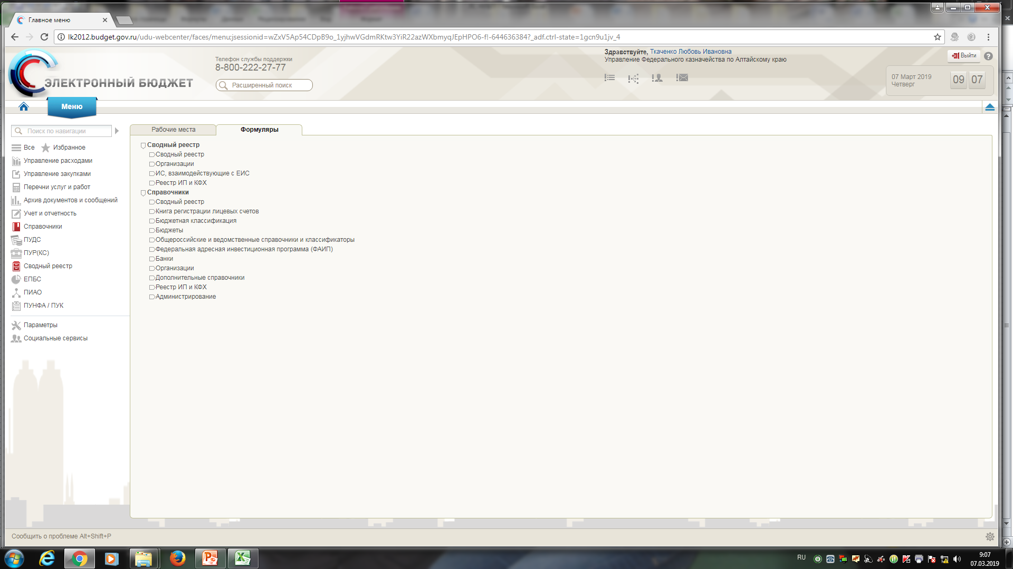
УФК ПО АЛТАЙСКОМУ КРАЮ
Ведение Сводного реестра
Сводный реестр включает 3759 клиентов, в том числе:
федерального уровня | 300
краевого уровня | 595
муниципальных образований | 2 783
государственных внебюджетных фондов | 27
территориального внебюджетного фонда | 1
В 2018 году в Сводном реестре обработано 7180 решений
иных юридических лиц | 53, в том числе:
включение иных неучастников бюджетного процесса и иных юридических лиц
29
Новации
включение иных юридических лиц специалистами Управления
по Сибирскому Федеральному округу в Сводный реестр включено 28 602 учреждений

Slide 20
УФК ПО АЛТАЙСКОМУ КРАЮ
Открытие, переоформление и закрытие лицевых счетов
Информация о клиентах и открытых лицевых счетах:
По состоянию на: | Количество клиентов | Количество лицевых счетов
01.01.2017 | 4634 | 10356
01.01.2018 | 4233 | 10076
01.01.2019 | 3729 | 9871
Информация о лицевых счетах, открытых в рамках казначейского сопровождения:
По состоянию на: | Количество лицевых счетов
01.01.2017 | 27
01.01.2018 | 788
01.01.2019 | 772

Slide 21
Централизация казначейских функций в 2019-2020 гг.
УФК ПО АЛТАЙСКОМУ КРАЮ
ПУР КС ЭБ
Сибирский Федеральный округ: (МСК +4) - Алтайский край, Красноярский край, Новосибирская область, Томская область, Омская область, Кемеровская область, Республика Тыва, Республика Хакасия, Республика Алтай
Центр специализации 1 УФК по г. Москве
Центр специализации 2 УФК по г. Санкт-Петербургу
Личный кабинет ЭБ
Центр специализации 3 УФК по Краснодарскому краю
Клиенты Казначейского сопровождения
Центр специализации 4 УФК по Самарской области
Центры по приему документов (ТОФКи)
Центр специализации 5 УФК по Алтайскому краю
Центр специализации 6 УФК по Иркутской области
Прием/проверка документов на открытие ЛС
Центр специализации 7 УФК по Приморскому краю
-Открытие и ведение лицевых счетов
- Санкционирование операций
21

Slide 22
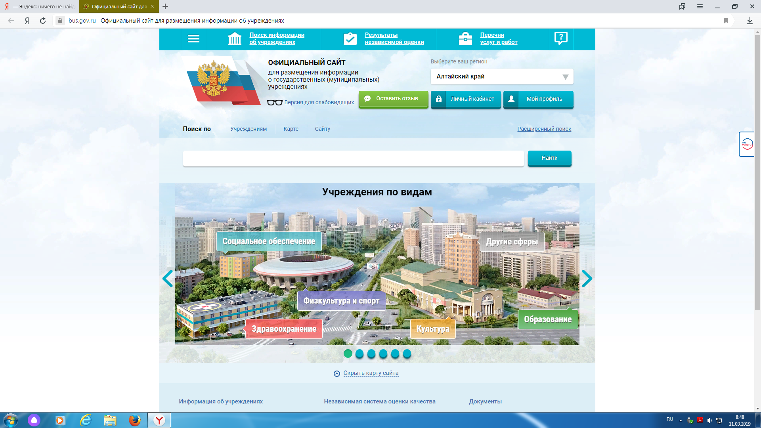
Сайт государственных (муниципальных) учреждений
УФК ПО АЛТАЙСКОМУ КРАЮ
Обеспечение 100% размещения сведений на сайте www.bus.gov.ru
НОВАЦИИ
достоверность размещенной информации
полнота размещаемой информации
своевременность размещенной информации
Мониторингу подлежали сведения в составе:
- плановые показатели за 2018 год
- фактические показатели за 2017 год

Slide 23
УФК ПО АЛТАЙСКОМУ КРАЮ
Работа в рамках Постановления Правительства Российской Федерации от 27.11.2017 № 1428
По состоянию на 01.01.2019
В Реестр закрытых контрактов внесено 733 Сведения о государственных контрактах (их изменении, исполнении, расторжении)
В закрытый реестр банковских гарантий внесено 16 сведений, в том числе от:
- ПАО Сбербанк – 13;
- ООО Сибсоцбанк – 2;
- ПАО Уралсиб - 1.

Slide 24
УФК ПО АЛТАЙСКОМУ КРАЮ
Задачи Отдела ведения федеральных реестров на 2019 год
1.Актуализация данных в Реестре участников бюджетного процесса, а также юридических лиц, не являющихся неучастниками бюджетного процесса (далее – Сводный реестр), в рамках перехода на использование Сводного реестра при кассовом обслуживании.
2.Осуществление функций Центра специализации в рамках казначейского сопровождения в части открытия «единых» лицевых счетов.
3.Мониторинг полноты и своевременности размещаемой информации учреждениями на сайте www.bus.gov.ru в соответствии с Приказом Минфина России от 21.07.2011 №86н.
4.Осуществление мониторинга информации, размещаемой участниками системы «Электронный бюджет» на едином портале бюджетной системы Российской Федерации, в соответствии с Приказом ФК от 12.12.2018 №400.

Slide 25

УФК ПО АЛТАЙСКОМУ КРАЮ
Спасибо за внимание

